Slide 1
Aplikasi Pengolahan Sinyal Digital
bersama:
Tri Budi Santoso
Lab. Multimedia Comm.,
Gedung Pasca Sarjana Terapan
Politeknik Elektronika Negeri Surabaya

Slide 2
Tujuan Instruksional Umum
Siswa mampu memahami konsep dasar terjadinya sinyal sinyal wicara, melakukan aanalisa fitur sinyal wicara sebagai pembeda informasi dari sinyal wicara yang satu terhadap sinyal wicara yang lain.
Siswa mampu membangun dan melakukan pengenalan sinyal wicara dengan memanfaatkan perangkat standar, dan mampu melakukan pengklasifikasian sinyal wicara berbasis fitur yang ada.
Siswa mampu membangun model pengenalan informasi wicara berbasis pendekatan fisik (template matching) dan pendekatan statistic (Markov)

Slide 3
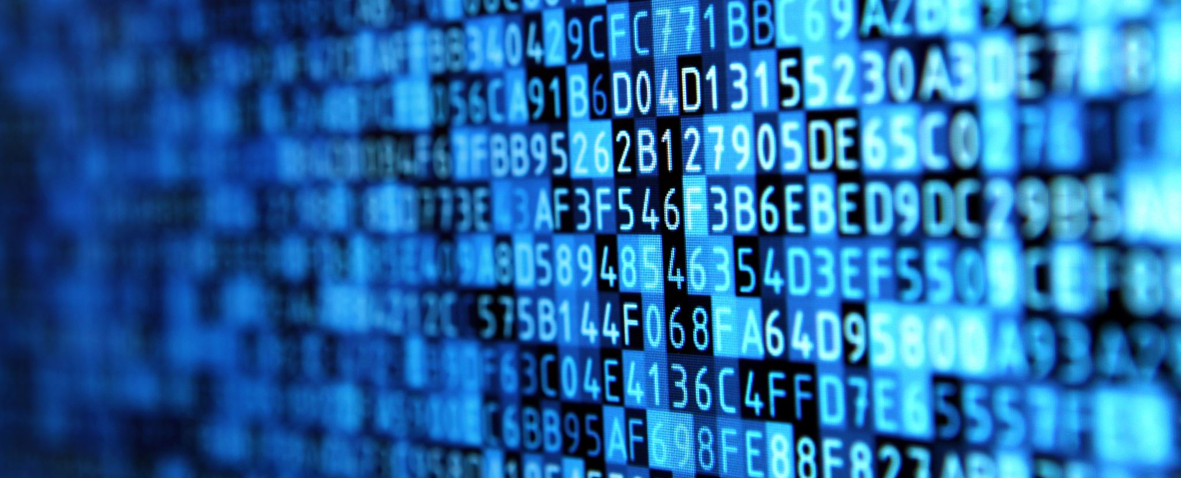
Tujuan Instruksional Khusus
Siswa memahami konsep aplikasi pengolahan sinyal digital, secara khusus pada bahasan system pengolahan sinyal wicara

Slide 4
Tentang Aplikasi DSP
Sound Applications
Compression, enhancement, special effects, synthesis, recognition, echo cancellation,…
Cell Phones, MP3 Players, Movies, Dictation, Text-to-speech,…
Fokus pembahasan kita pada Kuliah Aplikasi DSP adalah Acoustic Signal Processing
Speech Signal Processing
(Pengolahan Sinyal Wicara)

Slide 5
Materi Kuliah:
Bab 0. Pengantar Materi Aplikasi Pengolahan Sinyal DIgital
Bab 1. Pengantar Pengolahan Sinyal Wicara
Bab 2. Sinyal Wicara
Bab 3. Pendengaran dan Persepsi Audio
Bab 4. Analisa Sinyal Wicara dalam Domain Waktu
Bab 5. Analisa Sinyal Wicara dalam Domain Frekuensi
Bab 6. Estimasi Pitch
Bab 7. Linear Predictive Analysis
Bab 8. Mell Frequency Cepstrum Coefficient
Bab 9. Pengklaseran Fitur Sinyal Wicara
Bab 10. Speech Recognition

Slide 6
Perangkat Apa saja yang diperlukan?
Perangkat Keras Pendukung..
PC plus Sound Card
Microphone
Digital Audio Procesor
Audio Analyzer
Perangkat Lunak Pendukung..
Matlab
WavSurfer
Pratt
Python

Slide 7
Bagaimana cara belajarnya?..
Agar tidak salah Langkah:
Membaca buku sebelum kuliah
Mengikuti kuliah dengan tertib plus konsentrasi
Mengerjakan tugas dengan benar
Maksimalkan penggunaan Medsos untuk menunjang belajar

Slide 8
Evaluasi:….
Tugas: 30% - 40 %
Quiz: 30 % - 40%
UAS: 30% - 40%

Slide 9
Daftar Pustaka
https://www.javatpoint.com/who-invented-telephone, diakses 22-Des-2022.
https://wiki.aalto.fi/pages/viewpage.action?pageId=148294317, diakses 20-Des-2022.
Lawrence R. Rabiner and Ronald W. Schafer, “Theory and Applications of Digital Speech Processing”, Pearson Higher Education, Inc, 2010.
Lawrence R. Rabiner and Ronald W. Schafer, “Introduction to Digital Speech Processing”, now Publishers Inc., 2007.
Paul R Hill, Audio and Speech Processing with Matlab, CRC Press Taylor & Francis Group, 2019.
Alfred Mertins, “Signal Analysis, Wavelets, Filter Banks, Time-Frequency Transformsa nd Applications” John Wiley and Sons , 1999.
J. L. Flanagan, C. H. Coker, L. R. Rabiner, R. W. Schafer, N. Umeda, “Synthetic Voice for Computer”, IEEE Spectrum, Vol. 7, Issue: 10, October 1970.
John Holmes and Wendy Holmes, “Speech Synthesis and Recognition”, 2nd edition, Taylor & Francis e-Library, 2003.
Peter B. Denes and Elliot N. Pinson, “The Speech Chain, The Physic and Biology of Spoken Language”, Library of Conggress Cataloging-in-Publication Data, 2nd Edition, 1993.

Slide 10
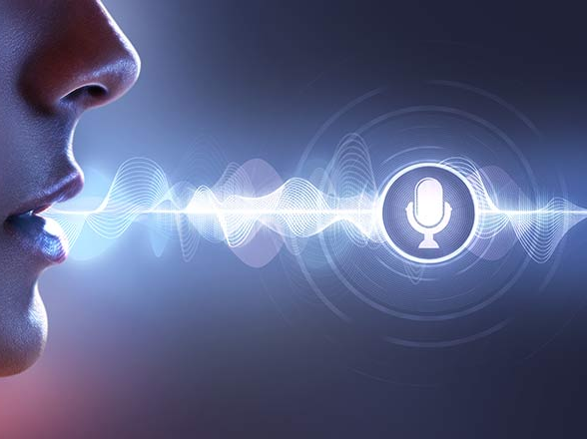
Pengantar Sistem Pengolah Wicara
Ada apa dengan sinyal Wicara
Teknologi Komunikasi
Memahami Teknologi Sinyal Wicara dan Aplikasinya
Pengembangan Teknologi Speech Recognition
Mengenal Perangkat Lunak untuk Pengolah Sinyal

Slide 11
0.1. Ada apa dengan sinyal Wicara ?
Wicara adalah mode utama kita di dalam suatu komunikasi.
Suatu perbedaan antara sinyal wicara dengan gambar adalah bahwa gambar unggul di dalam transmisi informasi, sementara sinyal wicara unggul di dalam interaksi.

Slide 12
0.2. Teknologi Komunikasi
Telegraf telah dimanfaatkan sejak tahun 1838 (kode morse).
Telephone di tahun 1849
Radio transmisi (1900)
Mobile Phone (1990),…dst makin cepat

Slide 13
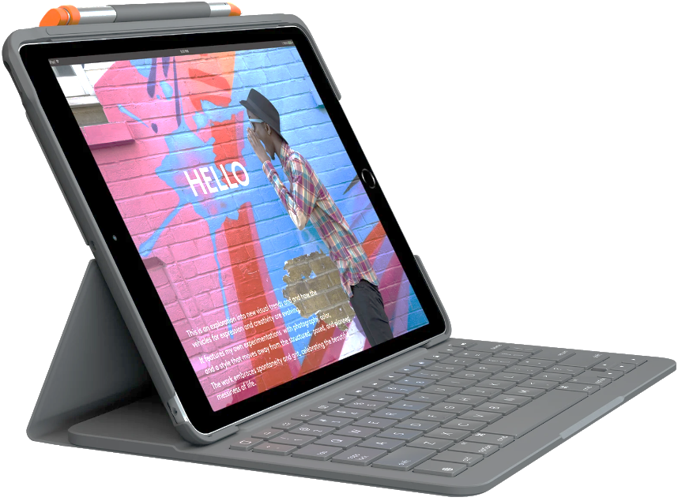
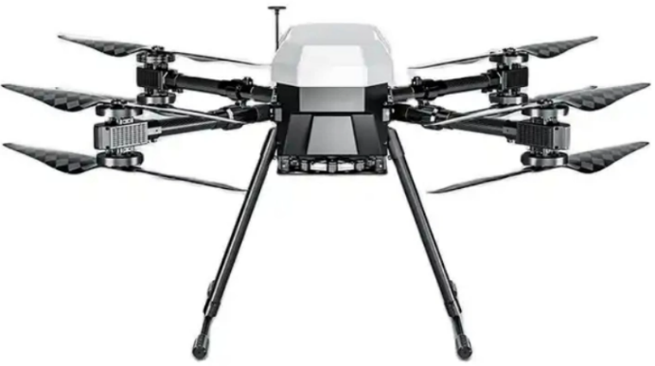
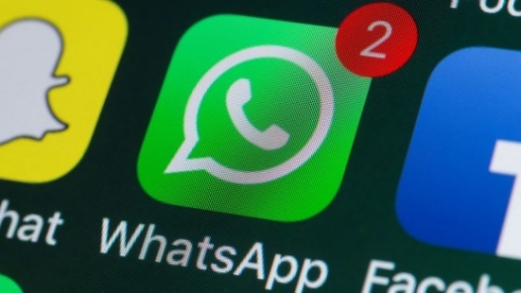
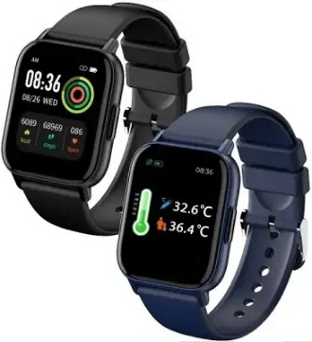
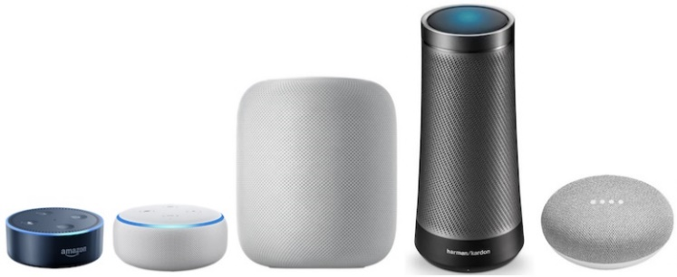
2010-sampai sekarang…
Comp. Tablet
Consumer Drone
Messenger Apps
Wearable Tech Smart Watch
Smart Speaker

Slide 14
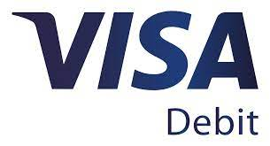
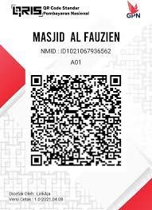
2010-sampai sekarang…
Ride-Hailing App:
jasa transportasi yang menggunakan platform online, seperti aplikasi di smartphone yang menghubungkan antara penumpang dengan pengemudi.
Digital Payment:
E-Wallet, seperti OVO, GoPay, Dana, Link Aja, Shopee Pay.
Mobile Banking, s
Kartu Kredit, misal Visa, Mastercard, American Express, dll
Internet Banking,
Virtual Account,

Slide 15
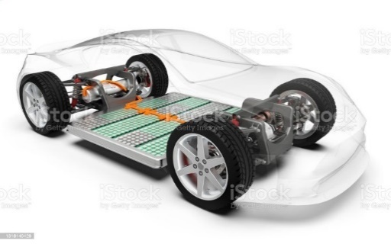
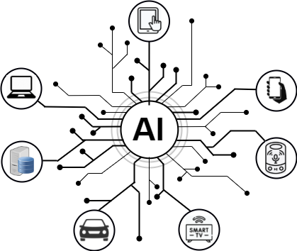
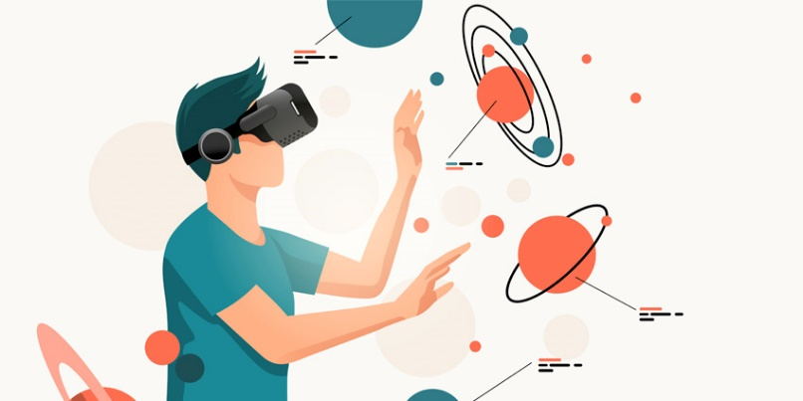
2010-sampai sekarang…
Electric Car
Teknologi berbasis AI
Virtual Reality

Slide 16
0.3. Memahami Teknologi Sinyal Wicara dan Aplikasinya
Secara garis besar ada 3 bidang aplikasi teknologi pengolah wicara, yaitu:
speech coding
speech synthesis
speech recognition (pengenal wicara).

Slide 17
Speech Coding
Dapat dinyatakan sebagai suatu aplikasi pada suatu kompresi data atau sinyal audio digital yang berisi sinyal suara.
Menggunakan parameter estimasi wicara yang spesifik dengan teknik pengolahan sinyal audio untuk memodelkan sinyal wicara, mengkombinasikan dengan algoritma kompresi data generic untuk merepresentasikan parameter-parameter yang dimodelkan di dalam suatu bitstream.
Juga didefinisikan sebagai suatu proses transformasi suatu sinyal wicara menjadi bentuk yang representative sehingga menjadi lebih efisien untuk keperluan transmisi melaluisaluran band-limited atau media penyimpanan.

Slide 18
Diagram blok speech coding
Encoding
Sinyal Wicara
Channel atau Medium
A-to-D Converter
Analysis/ Coding
Compression
x(t)
x[n]
y[n]
$\hat{y}$[n]
Decoding
Sinyal Wicara
Channel atau Medium
D-to-A Converter
Decoding /Synthesis
Decom-pression
$\tilde{x}$(t)
$\tilde{x}$[n]
$\tilde{y}$[n]

Slide 19
Speech Synthesis
Sintesa wicara adalah suatu proses pembangkitan sinyal wicara dengan secara komputasional dengan tujuan untuk menghasilkan interaksi antara mesin dengan manusia.
Bertujuan untuk menghasilkan suatu sinyal wicara yang bagus (intelligible) dari berbagai input sesuai dengan bahasa yang digunakan.
Sistem sintesa juga dikenal sebagai system text-to-speech (TTS), diawali dengan penulisan text yang diikuti pembangkitansuara secara natural untuk mengucapkan tulisan yang telah diberikan tersebut.

Slide 20
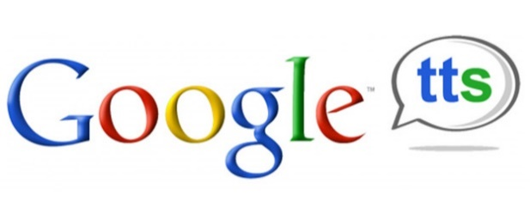
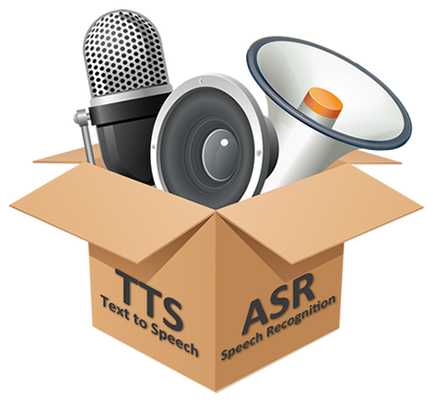
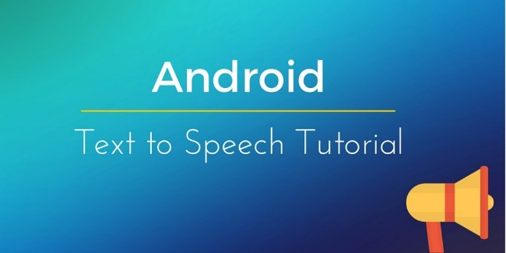
Diagram blok speech synthesis
Fitur linguistik
Sinyal wicara
“Selamat pagi Indonesia”
Text Analysis
Synthesis Algorithm

Slide 21
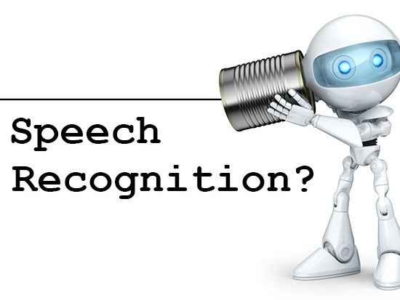
Speech Recognition
adalah interdisiplin ilmu komputer dan linguistik komputasi yang mengembangkan metodologi dan teknologi yang memungkinkan pengenalan dan penerjemahan bahasa lisan ke dalam teks oleh computer.
Dapat diklasifikasikan berdasarkan batasan-batasan di mana sistem tersebut dikembangkan dan diterapkan pada penggunanya.

Slide 22
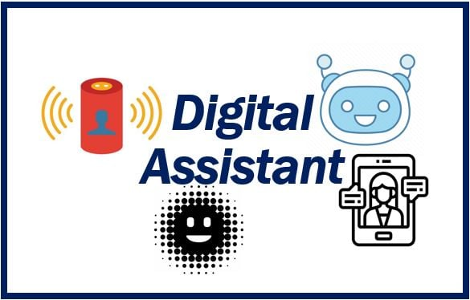
0.4. Pengembangan Teknologi Speech Recognition
Digital assistant
Teknologi ini memungkinkan kita untuk berbicara dengan komputer atau perangkat yang menafsirkan apa yang kita katakan untuk menanggapi apakah itu pertanyaan atau perintah dari kita

Slide 23
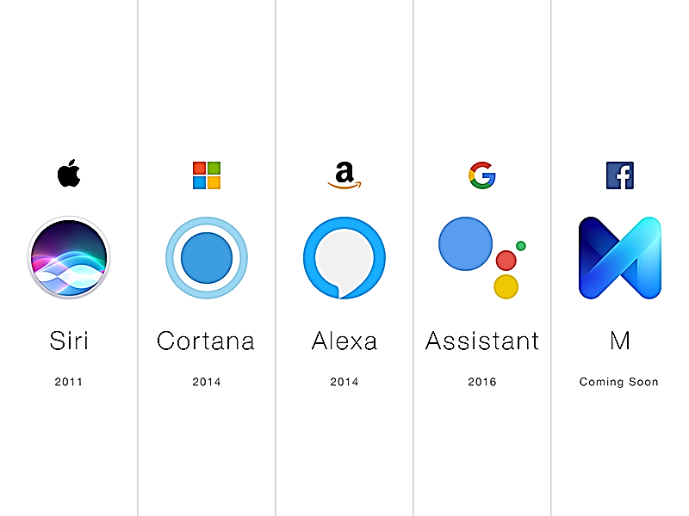

Slide 24
Di Tempat Kerja:
Pencarian dokumen atau laporan di dalam computer anda
Membuat grafik atau table menggunakan data yang tersedia
Mendiktekan informasi yang ingin anda gabungkan ke dalam suatu dokumen
Mencetak dokumen sesuai permintaan
Memulai video conferences
Menjadwal pertemuan
Record minutes
Mengatur perjalanan
Perbankan:
Memberikan layanan informasi terkait balance, transactions, dan penghematan pembelanjaan tanpa harus membuka cellphone anda
Melakukan pembayaran
Menerima informasi tentang riwayat transaksi

Slide 25
Health Care:
Dapat menemukan infmormasi secara cepat dari rekam medis
Perawat dapat diingatkan tentang proses atau instruksi yang bersifat spesifik
Perawat dapat meminta informasi administrative, seperti jumlah pasien pada suatu lokasi tertentu, dan jumlah unit yang layak digunakan untuk melayani
Pasien dapat menyampaikan informasi gejala umum sakit yang diderita, kapan harus segera ke dokter, dan bagaimana mendapatkan instruksi untuk merawat anak yang sakit
Penghematan kertas kerja
Waktu input data lebih efisien
Workflow dapat ditingkatkan
Dll …

Slide 26
0.5 Mengenal Perangkat Lunak untuk Pengolah Sinyal Wicara
Pada kesempatan ini kita bicarakan tiga perangkat lunak yang sudah umum dan sangat mudah digunakan, yaitu
Matlab,
Octave,
Scypi → Phyton

Slide 27
MATLAB
MATLAB adalah suatu perangkat simulasi system yang luar biasa (walaupun sangat mahal), dan untuk proof concept (pembuktian suatu konsep) yang sangat mahal.
Matlab ini dirancang untuk beroperasi sebagai matrices dan array besar. Semua variable pada MATLAB adalah suatu array multidimensi, tidak peduli tipe data apa yang dimilikinya. Sebuah matrik adalah array dua dimensi yang sering digunakan untuk aljabar linear.

Slide 28
OCTAVE
GNU Octave sebagai suatu high-level language yang utamanya adalah untuk komputasi numerik.
Software ini juga handal untuk menyelesaikan permasalahan persamaan linear dan persamaan non-linear, numerical linear algebra, statistical analysis, dan untuk eksperiment numerik yang lain.
Software ini juga bisa beroperasi sebagai sebuah batch-oriented language untuk pengolahan data secara otomatis.

Slide 29
SciPy Python
SciPy Adalah sekumpulan algorithma matematika dan fungsi-fungsi yang dibangun di atas NumPy bextension Python.
Dengan kata lain yang lebih mudah, jika anda sebagai pengguna Python anda dapat memanfaatkan paket Scipy untuk melakukan serangkaian program yang berkaitan dengan pengolahan sinyal.
Secara lebih luas untuk fungsi-fungsi numerik pada Python menggunakan Numpy

Slide 30
Latihan Soal & Tugas
Jelaskan tiga area yang berkaitan dengan Sistem Pengolahan Sinyal Wicara.
Bagaimana hubungan perkembangan teknologi telekomunikasi dan system pengolahan sinyal wicara ?
Hal hal apa saja yang berkaitan dengan teknologi speech coding ?
Berikan gambaran proses apa saja yang terjadi pada system speech synthesis.
Apa yang anda pahami tentang speech recognition?
Beikan penjelasan sederhana tentang cara kerja perangkat pendukung system speech recognition.
Apa saja hal utama yang diperlukan untuk merealisasikan sebuah sistem ASR (Automatic Speech Recognition)?
Aspek aspek penting apalkah yang harus diperhatikan di dalam mendesign sebuah system ASR?
Bagaimana cara kerja perangkat speech recognition bekerja, dan perangkat apa saja yang diperlukan?

Slide 31
9. Apakah mungkin untuk melatih sebuah mesin system speech recognition menggunakan hasil perekaman yang diperoleh dari video YouTube?
10. Apa yang anda pahami tentang acoustic modeling dan language modeling?
11. Apa kelebihan dan kekurangan Ketika anda memanfaatkan Google’s Speech API?
12. Dapatkan anda memberi contoh dan menjelaskan di mana saja orang menggunakan teknologi speech recognition?
13. Apa perbedaan tipe nois yang dapat berpengaruh pada suatu mesin (sistem) speech recognition?
14. Berikan penjelasan perbedaan antara voice recognition dengan speaker identification?
15. Apa perbedaan utama yang digunakan untuk pendekatan di dalam membangun sebuah system speech recognition?
16. Anca cari informasi tentang aplikasi wicara Siri, Alexa, Cortana, Google Assistant. Berikan gambaran sepintas cara kerjanya. Apa saja kelebihan satu aplikasi disbanding yang lain.

